Slide 1
ba bµ , bÒ bÒ , bÌ c¸
Bµ bÕ bÐ.

Slide 2
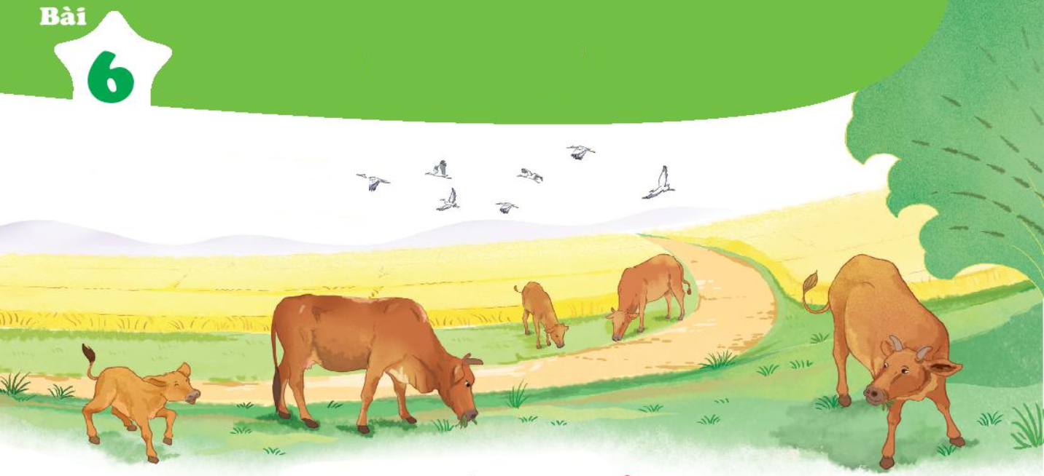
NhËn biÕt
§µn bo gÆm co.
§µn bß gÆm cá.

Slide 3
O - o
á

Slide 4
o
á
b
o
c
o
bß
cá

Slide 5
bß bã bá
bo bo bo
co co co
cß cã cá

Slide 6
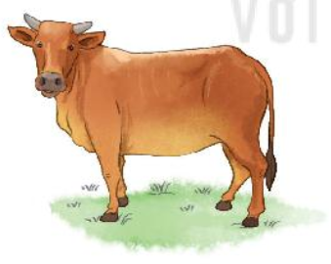
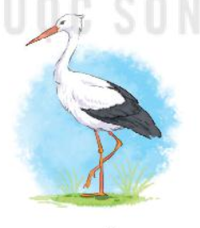
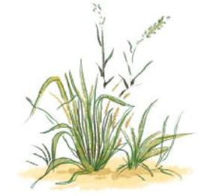
bß
cß
cá

Slide 7
b
o
c
o
bß
cá
bß bã bá cß cã cá
bß cß cá

Slide 9
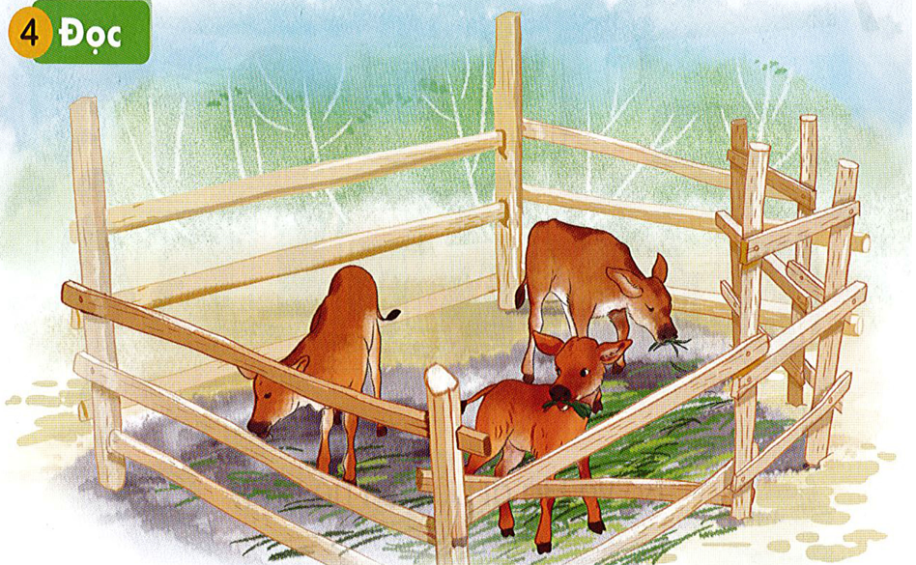
Bª cã cá.
o
o

Slide 10
Chào hỏi

